Slide 1
Викторина
«В гостях у птиц»

Slide 2
Бродит осень по дорогам.
Ищет осень, где присесть,
Чтобы с грустью и тревогой
О себе оставить весть.

Slide 3
осёдлые птицы :в течение круглого года живут в одном и том же месте без значительных перемещений по местности - домовой воробей, голубь сизый, галка, рябчик, тетерев, глухарь, сорока, ворона…,
кочующие птицы: покидают гнездовую территорию до весны и перелетают с места на место в поисках корма – синица, поползень, сойка, клест, чиж, снегирь, свиристель…,
перелётные птицы: на зиму в определенные сроки перелетают в отдаленные районы –зяблик, утка, гусь, дрозд, жаворонок полевой, цапля, кулик….,

Slide 4
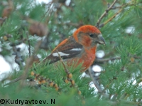
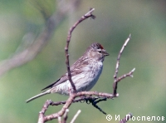
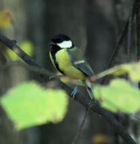
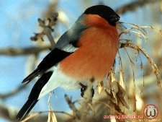
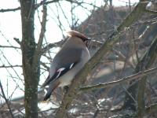
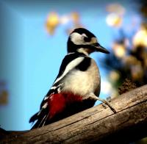
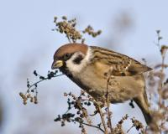
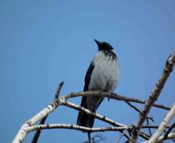
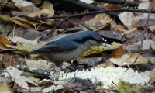
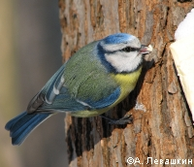
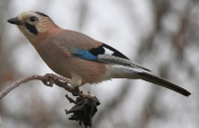
Кто зимует с нами?
Голубь
Клёст
Чечётка
Синица
Снегирь
Свиристель
Дятел
Воробей
Ворона
Поползень
Лазоревка
Сойка

Slide 5
Непоседа пестрая, птица длиннохвостая,
Птица говорливая, самая болтливая.
Notes:
Отгадайте

Slide 6
Сорока

Slide 7
Маленький мальчишка
В сером армячишке
По дворам шныряет,
Крохи собирает.

Slide 8
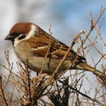

Slide 9
Каждый год я к вам лечу,
Зимовать у вас хочу
И еще красней зимой
Ярко-красный галстук мой.

Slide 10
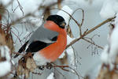

Slide 11
Спинкою зеленовата,
Животиком желтовата,
Черненькая шапочка
И полоска шарфика.

Slide 12
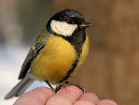

Slide 13
Носит серенький жилет,
Но у крыльев черный цвет.
Видишь, кружит двадцать пар
И кричат: Карр! Карр! Карр!

Slide 14
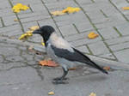

Slide 15
Встали братья на ходули,
Ищут корма на пути.
На бегу ли, на ходу ли
Им с ходулей не сойти.

Slide 16
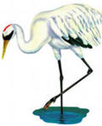

Slide 17
Угадайте, что за птичка
Темненькая невеличка?
Беленькая с живота,
Хвост раздвинут в два конца.

Slide 18
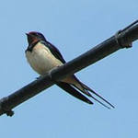

Slide 19
Кто эта птица? Никогда
Не строит для себя гнезда,
Соседкам яйца оставляет
И о птенцах не вспоминает.

Slide 20
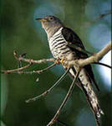

Slide 21
На одной ноге стоит
В воду пристально глядит,
Тычет клювом наугад –
Ищет в речке лягушат.
На носу повисла капля.
Узнаете? Это …

Slide 22
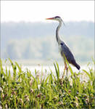

Slide 23
СЛОВО НЕ ВОРОБЕЙ_______________ СЧИТАЮТ.
ЛУЧШЕ СИНИЦА В РУКАХ,___________ ВЫЛЕТИТ, _ НЕ ПОЙМАЕШЬ.
ВСЯКИЙ КУЛИК___________________ ЧЕМ ЖУРАВЛЬ В НЕБЕ.
ЦЫПЛЯТ ПО ОСЕНИ_______________ СВОЁ БОЛОТО ХВАЛИТ.

Slide 24
Прилетели птицы: Чибисы, чижи,
Голуби, синицы, Галки и стрижи
Мухи и стрижи... Комары, кукушки...
Прилетели птицы: Прилетели птицы:
Голуби, синицы, Голуби, синицы,
Аисты, вороны, Галки и стрижи,
Галки, макароны.. Чибисы, чижи,
Прилетели птицы: Аисты, кукушки,
Голуби, куницы... Даже совы - сплюшки,
Прилетели птицы: Лебеди и утки.
Голуби, синицы, И спасибо шутке!

Slide 25
Какая птица считается символом мудрости и познания?
Кого называют лесным доктором?
Какая птица выводит своих птенцов зимой?
Какие птицы прилетают к нам первые весной?
Птенцы какой птицы не знают матери?
Любимое лакомство аистов?
Почему основная масса птиц улетает с наступлением зимы в теплые края?

Slide 26
Здесь зашифрованы названия зимующих птиц, вам в течение трёх минут необходимо угадать, что это за птицы.
1. НИЦАСИ:.
2. БЕЙРОВО:
3. КАРОСО:
4. ЛИНФИ:..
5. ЛУБЬГО:.
6. КАРОВКЕД:..
7. НАВОРО
8. ЗЕНЬПОЛПО:

Slide 27
А мы можем помочь птицам?

Slide 28
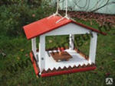
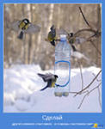
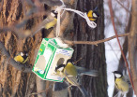
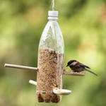
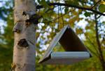

Slide 29
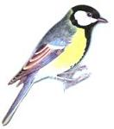
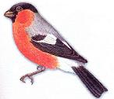
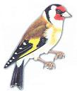
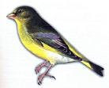
Чем подкармливают птиц?
 | Синица большая | Любит несолёное сало, мясо, семечки подсолнечника, тыквы, арбуза и дыни
 | Снегирь | Предпочитает плоды рябины, шиповника, а также семечки подсолнуха
 | Щегол | Не откажется от плодов рябины и шиповника
 | Зеленуш-ка | Любит семена подсолнечника, белые хлебные крошки

Slide 30
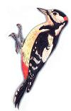
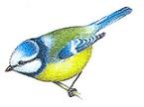
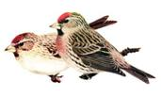
 | Дятел | Его можно угостить несоленым салом, или сырым мясом
 | Чиж | Плоды рябины и шиповника, семена подсолнечника и белые хлебные крошки
 | Лазорев-ка | Предпочитает несолёное сало, мясо, семечки подсолнечника, тыквы, арбуза и дыни
 | Чечетка | Предпочитает семечки подсолнуха и крошки белого хлеба

Slide 31
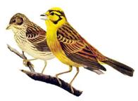
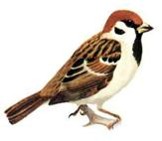
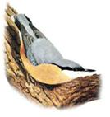
 | Овсянка | Предпочитает пшено, просо. Не откажется от хлебных крошек
 | Воробей домовой и полевой | Любит семена подсолнечника, белые хлебные крошки
 | Попол- зень | Его можно угостить несоленым салом, или сырым мясом

Slide 32
Необходимо разложить корм, соответствующий птицам. За правильно подобранный корм- 1 балл, максимальное количество баллов-6 баллов.
Синицы----------ягоды рябины
Клесты----------кедровые орехи
Снегири--------семена подсолнечника
Воробьи----------кусочек сала
Голуби---------пшено

Slide 33
Синицы----------кусочек сала
Клесты----------кедровые орехи
Снегири--------ягоды рябины
Воробьи----------пшено
Голуби---------семена подсолнечника

Slide 34
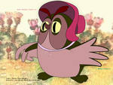
Вспомните, в каких сказках встречаются птицы? За правильный ответ команда получает балл.

